Slide 2
Lagledarmöte för JVM test och Bauhaus cup
Arrangörens
logotyp
Boden 15-17/12
Notes:
Jobba gärna med tvåfärgade rubriker för att få mer liv i sidan där det passar. Grundfärgen är vit, att färga en del av rubriken gul måste alltså göras manuellt.

Slide 3
Agenda
Arrangörens logotyp
Presentation av tävlingsledning, jury och SSF-representant
Tävlingsprogram
Översikt av tävlingsorten
Tidsschema för tävlingarna
Information om nummerlappar och lottning
Väderprognos
Presentation av tävlingsarenan
Materialkontroll
Presentation av tävlingsbanorna
Skidtestning och uppvärmning
Banpreparering
Information från TD
Information från SSF
Information från tävlingsledningen
Lokala sponsorer (ta bort om ni ej har det)
Notes:
En vanlig standardsida. Den finns i många olika layouter med olika färgställningar och med både en- och tvåradig rubrik. Om din rubrik är tvåradig men du använder layouten för enradig rubrik kommer brödtexten att hamna för nära rubriken och tvärt om.

Slide 4
Presentation av tävlingsledning, jury och SSF-representant
Arrangörens logotyp
TÄVLINGSLEDNING
Tävlingsledare: Jan Sipola
Tävlingssekreterare: Anders Vall
Banchef: Stefan Holmbom
Tidtagning: Elite timing
Speaker: Oskar Danielsson Frost
Chef webb: Jan-Erik Matti
JURY:
TD: Ingela Kälvedal
TDA: Magnus Elmkvist
Tävlingsledare: Jan Sipola
SSF:
Ludvig Remb, tävlingskoordinator
Lokala sponsorer (ta bort om ni ej har det)
Notes:
En vanlig standardsida. Den finns i många olika layouter med olika färgställningar och med både en- och tvåradig rubrik. Om din rubrik är tvåradig men du använder layouten för enradig rubrik kommer brödtexten att hamna för nära rubriken och tvärt om.

Slide 5
Tävlingsprogram
Arrangörens logotyp
Fredag: JVM test, 20km masstart, fristil
Lördag: Bauhaus Cup, Sprint, fristil
Söndag: Bauhaus Cup, 10km indv start, klassiskt
Framtida lagledarmöten
Lördag kl 18,00
Lokala sponsorer (ta bort om ni ej har det)
Notes:
En vanlig standardsida. Den finns i många olika layouter med olika färgställningar och med både en- och tvåradig rubrik. Om din rubrik är tvåradig men du använder layouten för enradig rubrik kommer brödtexten att hamna för nära rubriken och tvärt om.

Slide 6
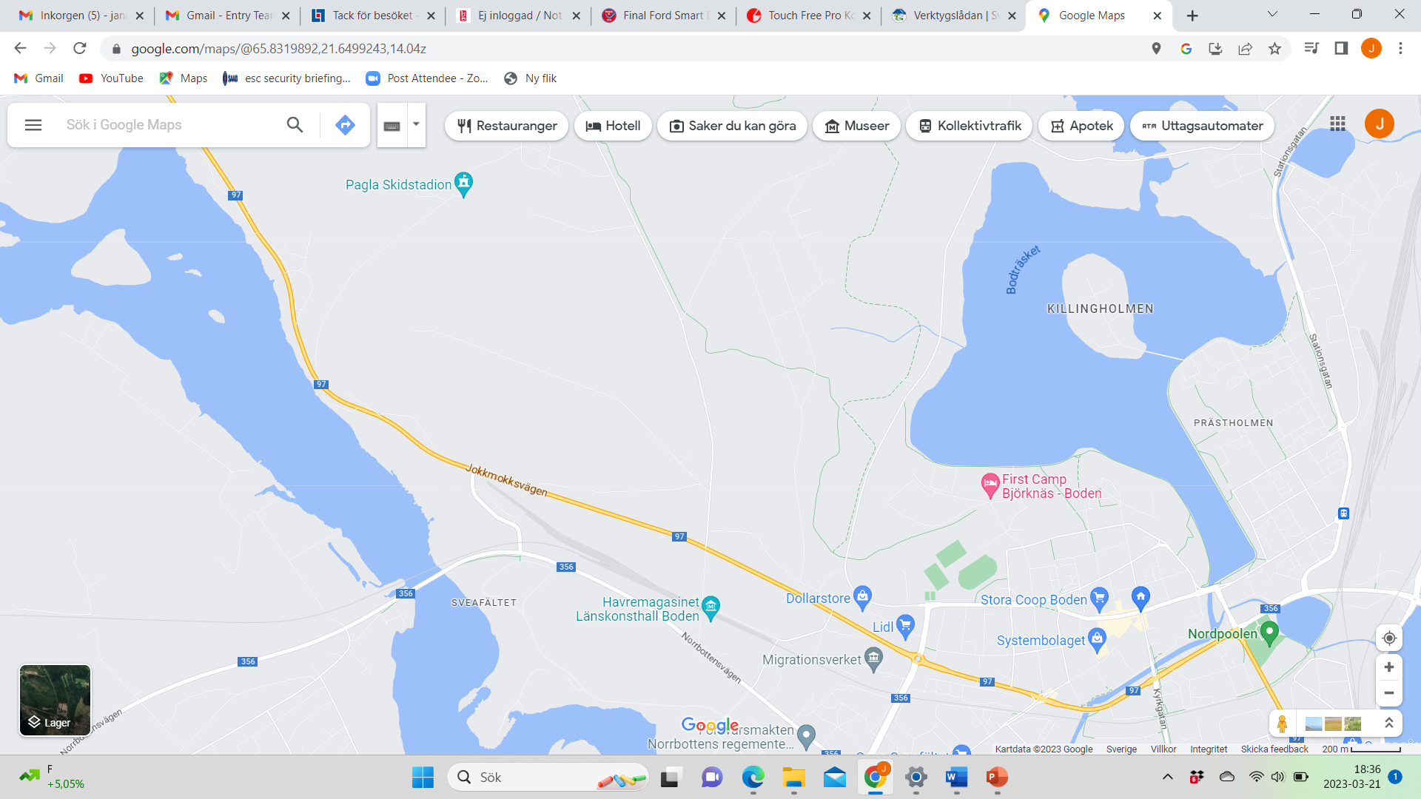
Översikt av tävlingsorten
Arrangörens logotyp
Lägg in en karta som visar var på orten tävlingsplatsen ligger och övriga platser på orten som är viktiga för tävlingen (hotell, resecentrum, affärer, nöjen et c.)
Lokala sponsorer (ta bort om ni ej har det)
Notes:
En vanlig standardsida. Den finns i många olika layouter med olika färgställningar och med både en- och tvåradig rubrik. Om din rubrik är tvåradig men du använder layouten för enradig rubrik kommer brödtexten att hamna för nära rubriken och tvärt om.

Slide 7
Tidsschema för tävlingarna
Arrangörens logotyp
Lördag:
Kl. 08.50 Första start Sprint, Prolog Startordning: D19-20, D17-18 Kl. 09.50 Första start Sprint, Prolog Startordning: H19–20, H17–18
Kl. 11.00 Start Finaler Damjuniorer Kl. ca 12.50 Prisutdelning Sprint, Damer juniorer
Kl. 12.40 Start Finaler Herrjuniorer
Kl. ca 14.30 Prisutdelning Sprint Herrar juniorer
Kl. 16.00-17.00 Officiell träning
Kl. 18.00 Digitalt lagledarmöte, Teams
Söndag:
Kl. 09.00 Första start H17-18, 10 km, K-teknik
Kl. 10.00 Första start H19-20, 10 km, K-teknik
Kl. ca 10.30 Prisutdelning H17-18
Kl. ca 11.30 Prisutdelning H19-20
Kl. 11.00 Första start D17-18,10 km, K-teknik
Kl. 12.10 Första start H19-20, 10 km, K-teknik
Kl. ca 12.30 Prisutdelning D17-18
Kl. ca 13.30 Prisutdelning D19-20
Notes:
En vanlig standardsida. Den finns i många olika layouter med olika färgställningar och med både en- och tvåradig rubrik. Om din rubrik är tvåradig men du använder layouten för enradig rubrik kommer brödtexten att hamna för nära rubriken och tvärt om.

Slide 8
Information om nummervästar och lottning
Arrangörens logotyp
Tävlingsexpedition öppen
Fredag 07:00-16:00
Lördag 07:00-16:00
Söndag 07:00-16:00
Nummervästar hämtas där.
Final nummervästar samt bennummerlapp hämtas där
Lokala sponsorer (ta bort om ni ej har det)
Notes:
En vanlig standardsida. Den finns i många olika layouter med olika färgställningar och med både en- och tvåradig rubrik. Om din rubrik är tvåradig men du använder layouten för enradig rubrik kommer brödtexten att hamna för nära rubriken och tvärt om.

Slide 9
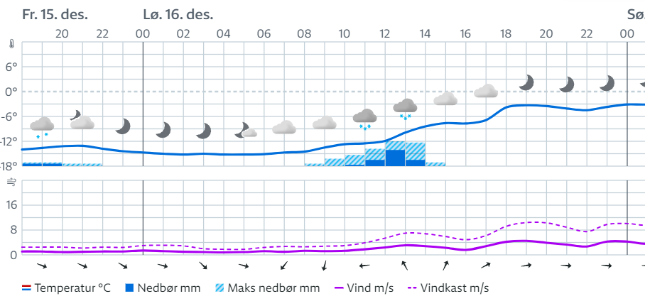
Väderprognos
Arrangörens logotyp
Lokala sponsorer (ta bort om ni ej har det)
Notes:
En vanlig standardsida. Den finns i många olika layouter med olika färgställningar och med både en- och tvåradig rubrik. Om din rubrik är tvåradig men du använder layouten för enradig rubrik kommer brödtexten att hamna för nära rubriken och tvärt om.

Slide 11
Presentation av tävlingsarenan
Arrangörens logotyp
Lokala sponsorer (ta bort om ni ej har det)
Notes:
En vanlig standardsida. Den finns i många olika layouter med olika färgställningar och med både en- och tvåradig rubrik. Om din rubrik är tvåradig men du använder layouten för enradig rubrik kommer brödtexten att hamna för nära rubriken och tvärt om.

Slide 12
materialkontroll
Intryck från dagens skidtestning.
Frågor till oss?
Skidmärkning (utlämning etikett, uppgifter på etikett, skriva på etikett, fästning etikett) Egen penna
Skidor lämnas in tidigast 45 minuter före prolog eller första kvartsfinalheat och senast 30 min före prolog eller första kvartsfinalheat
Slumpmässiga tester av skidor före start i prolog och kvartsfinaler.
Ingen testning efter prolog.
Ingen testning efter kvartfinalerna så länge man är kvar i tävlingen. Utslagna åkare slumpmässiga tester
Prispallen + ev. kompletterande tester efter målgång i finalen
”Testfärger”

Slide 13
MaterialkontRoll
Arrangörens logotyp
Före start
Plats för 100 skidpar H/D 17-18
Plats för 100 skidpar
H/D 19-20
Testtält
Skidor lämnas och hämtas av den aktive själv
Väg till start
De som går vidare lämnar skidorna i ett ställ (LL vaksam)
Utslagna kan bli testade, meddelas på plats
Skidor transporteras till testzonen av arrangören.
Testade skidor hämtas ut i testzonen.
Efter målgång
Åkriktning

Slide 14
Presentation av tävlingsbanorna
Arrangörens logotyp
Lokala sponsorer (ta bort om ni ej har det)
Notes:
En vanlig standardsida. Den finns i många olika layouter med olika färgställningar och med både en- och tvåradig rubrik. Om din rubrik är tvåradig men du använder layouten för enradig rubrik kommer brödtexten att hamna för nära rubriken och tvärt om.

Slide 15
Skidtestning och uppvärmning
Arrangörens logotyp
Banorna är öppen
Kl 07:45 – 08:45
Officiell träning inför söndag
Kl. 16.00-17.00 Officiell träning
Notes:
En vanlig standardsida. Den finns i många olika layouter med olika färgställningar och med både en- och tvåradig rubrik. Om din rubrik är tvåradig men du använder layouten för enradig rubrik kommer brödtexten att hamna för nära rubriken och tvärt om.

Slide 16
Banpreparering
Arrangörens logotyp
Preparering av banorna under tävlingsdagarna.
kl 22:00 kvällen före.
Beredskap finns, om det kommer snö.
Det är konstsnö i botten allt söder om tunnlarna.
Sedan har det kommit ca 40cm natursnö.
Notes:
En vanlig standardsida. Den finns i många olika layouter med olika färgställningar och med både en- och tvåradig rubrik. Om din rubrik är tvåradig men du använder layouten för enradig rubrik kommer brödtexten att hamna för nära rubriken och tvärt om.

Slide 17
Information från TD
Arrangörens logotyp
Tack för en fin tävling idag och stort grattis till dagens segrare!
Vädret och eventuell kyla: Vi tar beslut imorgon bitti och skickar ut via WhatsApp.
All åkning ska ske i rätt åkriktning.
Visa hänsyn till varandra, tävlande, ledare och funktionärer. Värmestrumpor är okej!
Lycka till imorgon!
Notes:
En vanlig standardsida. Den finns i många olika layouter med olika färgställningar och med både en- och tvåradig rubrik. Om din rubrik är tvåradig men du använder layouten för enradig rubrik kommer brödtexten att hamna för nära rubriken och tvärt om.

Slide 18
Information från SSF
Arrangörens logotyp
Tack för idag!
Prenumerera på Premium Max (expressen.se)
Klubbkampen!
Information Linda Danvind Malm, j-lagstränare
Information från Elit Timing (Alfred Andersson)
Lokala sponsorer (ta bort om ni ej har det)
Notes:
En vanlig standardsida. Den finns i många olika layouter med olika färgställningar och med både en- och tvåradig rubrik. Om din rubrik är tvåradig men du använder layouten för enradig rubrik kommer brödtexten att hamna för nära rubriken och tvärt om.

Slide 19
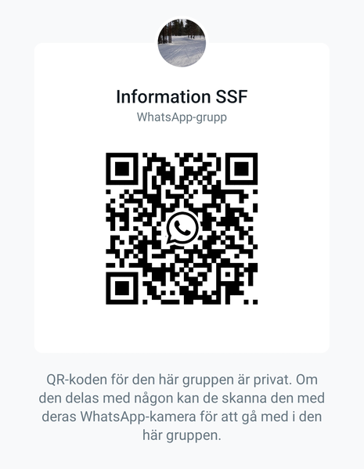
Information från tävlingsledningen
Arrangörens logotyp
Spårpreparering på 3,3 km, stängd till kl 16.00
Frågor?
Lokala sponsorer (ta bort om ni ej har det)
Notes:
En vanlig standardsida. Den finns i många olika layouter med olika färgställningar och med både en- och tvåradig rubrik. Om din rubrik är tvåradig men du använder layouten för enradig rubrik kommer brödtexten att hamna för nära rubriken och tvärt om.

Slide 20
Tack för att ni lyssnat. Lycka till!

